Slide 1

Procedures & Functions
• Crearea Procedurii
• Modificarea și ștergerea Procedurii
• Parametrii procedurii
• Crearea Funcției
• Modificarea și ștergerea Funcției

Slide 2
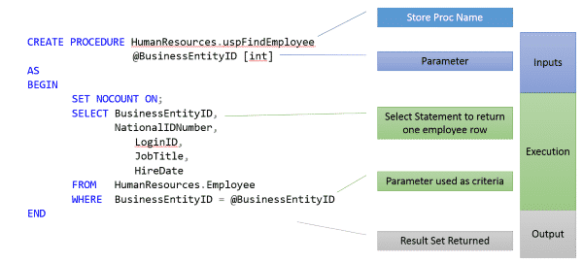
JS = interactivitate dinamică
Vizualizare - definiție:
Procedură stocată (Stored Procedure) = set predefinit de instrucțiuni SQL care sunt salvate în baza de date și pot fi executate la cerere. Acestea pot include operațiuni precum interogări, actualizări, inserții și ștergeri de date, precum și logici complexe de afaceri.

Slide 3
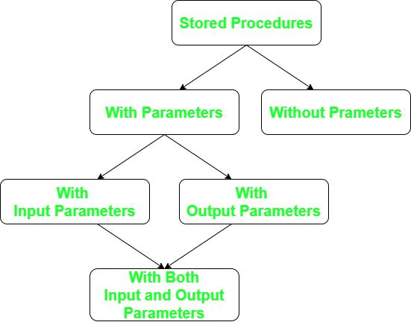
JS = interactivitate dinamică
Stored Procedure - definiție:
Procedură stocată (Stored Procedure) = set predefinit de instrucțiuni SQL care sunt salvate în baza de date și pot fi executate la cerere. Acestea pot include operațiuni precum interogări, actualizări, inserții și ștergeri de date, precum și logici complexe de afaceri.

Slide 4
JS = interactivitate dinamică
Procedură fără parametri – creare și apelare:
CREATE {PROC I PROCEDURE} proc_name
AS
BEGIN
Procedure Body END
EXECUTE proc_name
sau
EXEC proc_name
CREATE PROC spGetEmployee
As
BEGIN
PRINT 'Execuția procedurii începe';
SELECT Name,
Gender
FROM Employee;
END
CREATE PROCEDURE spDisplayWelcome
AS
PRINT 'CREATE PROCEDURE in SQL'
Putem omite BEGIN – END pentru o singură instrucțiune SQL simplă
EXECUTE spDisplayWelcome
EXEC spGetEmployee

Slide 5
JS = interactivitate dinamică
The syntax of the ALTER PROC statement:
ALTER {PROC I PROCEDURE} proc_name
AS
BEGIN
Procedure Body END
ALTER PROCEDURE spDisplayWelcome
AS
PRINT 'Alter PROCEDURE in SQL'
CREATE OR ALTER {PROC I PROCEDURE} proc_name
AS
BEGIN
Procedure Body END
Procedura va fi creată dacă nu există sau modificată dacă deja există.
The syntax of the DROP PROC statement:
JS = interactivitate dinamică
DROP PROC spDisplayWelcome
DROP {PROC I PROCEDURE} proc_name
DROP PROCEDURE spGetEmployee

Slide 6
JS = interactivitate dinamică
Procedură cu parametri (INPUT) – creare, apelare:
CREATE PROC proc_name (@Param1 DAtaType, @Param2 DAtaType)
AS
BEGIN
Procedure Body END
Utilizarea sau omiterea parantezelor în jurul listei de parametri.
CREATE PROCEDURE proc_name
@Param1 DAtaType,
@Param2 DAtaType
AS
BEGIN
Procedure Body END
CREATE PROCEDURE spGetEmployees
@Gender VARCHAR(20),
@DeptID INT
AS
BEGIN
SELECT Name, Gender, DOB, DeptID
FROM Employee
WHERE Gender = @Gender
AND DeptID = @DeptID
END
EXECUTE spGetEmployees 'Male', 1
Ordinea valorilor conteaza, dacă nu se folosesc numele parametrilor.
EXEC spGetEmployees @DeptID=1, @Gender='Male'

Slide 7
JS = interactivitate dinamică
Procedură cu parametri (OUTPUT) – creare, apelare:
CREATE PROCEDURE proc_name
@Param1 DataType,
@Param2 DataType OUTPUT
AS
BEGIN
SET @Param2 = @Param1 * 2; END
DECLARE @Var2 DataType;
EXEC proc_name
@Param1 = valoare1,
@Param2 = @Var2 OUTPUT; PRINT @Var2;
CREATE PROCEDURE spGetEmployee
@Gender VARCHAR(30),
@EmployeeCount INT OUTPUT
AS
BEGIN
SELECT @EmployeeCount = COUNT(ID)
FROM Employee
WHER Gender = @Gender
END
DECLARE @EmployeeTotal INT
EXECUTE spGetEmployee 'Male',
@EmployeeTotal OUTPUT
PRINT @EmployeeTotal

Slide 8
JS = interactivitate dinamică
Procedură cu valori implicite - creare:
CREATE PROCEDURE proc_name
@Param1 DataType = ValoareImplicită1, @Param2 DataType
AS
BEGIN
-- Corpul procedurii END
CREATE PROCEDURE spAddNumber(@No1 INT= 100, @No2 INT)
AS
BEGIN
DECLARE @Result INT
SET @Result = @No1 + @No2
PRINT 'The SUM of the 2 Numbers is: '+ CAST(@Result AS VARCHAR)
END
-- Executing the procedure:
1. EXEC spAddNumber 3200, 25
2. EXEC spAddNumber @No1=200, @No2=25
3. EXEC spAddNumber @No1=DEFAULT, @No2=25
4. EXEC spAddNumber @No2=25

Slide 9
Sarcină 1: Bază de date numită GameDB conține tabelul Players. Structura tabelului: PlayerID (INT, Primary Key), PlayerName (VARCHAR(50)), Score (INT) 1. Creați o procedură stocată numită GetAllPlayers care va selecta toți jucătorii din tabelul Players. Apelați procedura pentru a afișa toți jucătorii. 2. Creați o procedură stocată numită GetPlayerByID care va primi un parametru PlayerID și va returna informațiile despre acel jucător. Apelați procedura pentru a găsi un jucător specific (alegeți un PlayerID existent). 3. Creați o procedură stocată numită GetHighestScore care va returna cel mai mare scor din tabelul Players folosind un parametru de ieșire. Apelați procedura și afișați scorul maxim. 4. Modificați procedura GetAllPlayers astfel încât să afișeze jucătorii ordonați după Score descrescător. Apelați procedura modificată. 5. Ștergeți procedura GetAllPlayers după ce v-ați asigurat că ați terminat de lucrat cu ea.

Slide 10
Date inițiale: CREATE DATABASE GameDB; USE GameDB; CREATE TABLE Players ( PlayerID INT PRIMARY KEY IDENTITY(1,1), PlayerName VARCHAR(50) NOT NULL, Score INT NOT NULL ); INSERT INTO Players (PlayerName, Score) VALUES ('John Doe', 1500), ('Jane Smith', 1750), ('Bob Johnson', 1200), ('Alice Brown', 1800), ('Charlie White', 2000), ('Emily Davis', 1350), ('George Miller', 1900), ('Lucy Taylor', 1600), ('Daniel Anderson', 1550), ('Sophia Martinez', 1700); GO

Slide 11
JS = interactivitate dinamică
Funcție - definiție:
O funcție este un ansamblu de instrucțiuni utilizat pentru a efectua o acțiune, de exemplu, un calcul complex. Odată creată, funcția poate fi utilizată prin apelarea numelui său. În SQL Server există funcții de sistem predefinite, pe care le putem folosi direct, dar dacă dorim să creăm funcții personalizate, acestea se vor numi funcții definite de utilizator.
Funcții în SQL
Funcții de sistem predefinite
Scalare
Agregate
Funcții definite de utilizator
Scalare
Tabelare
UPPER(str)
GETDATE()
COUNT()
AVG()

Slide 12
JS = interactivitate dinamică
Funcții definite de utilizator - sintaxa:
1. FUNCȚII SCALARE
2. FUNCȚII TABELARE
Funcții ce primesc una sau mai multe valori de intrare (parametri) și returnează întotdeauna o singură valoare.
Funcții ce primesc una sau mai multe valori de intrare (parametri) și returnează o valoare de tip tabel ca ieșire.
CREATE FUNCTION fun_name
@Param1 DataType,
@Param2 DataType
RETURNS Data_Type
AS
BEGIN
Statements;
RETURN Value;
END
CREATE FUNCTION fun_name
@Param1 DataType,
@Param2 DataType
RETURNS TABLE
AS
BEGIN
Statements;
RETURN SELECT Statement;
END

Slide 13
JS = interactivitate dinamică
Apelarea Funcțiilor Scalare:
CREATE FUNCTION dbo.GetFullName (@FirstName VARCHAR(50), @LastName VARCHAR(50))
RETURNS VARCHAR(101)
AS
BEGIN
RETURN @FirstName + ' ' + @LastName;
END;
1) În SELECT:
SELECT dbo.GetFullName(FirstName, LastName) AS FullName
FROM Employees;
SELECT *
FROM Employees
WHERE dbo.GetFullName(FirstName, LastName) LIKE 'John%';
2) În WHERE:
3) În ORDER BY:
SELECT *
FROM Employees
ORDER BY dbo.GetFullName(FirstName, LastName);

Slide 14
JS = interactivitate dinamică
Apelarea Funcțiilor Tabelare:
CREATE FUNCTION dbo.GetEmployeesByDepartment(@DeptID INT)
RETURNS TABLE
AS
RETURN(
SELECT EmployeeID, Name, DepartmentID
FROM Employees
WHERE DepartmentID = @DeptID);
GO;
1) În SELECT (ca tabelă sursă):
SELECT * FROM dbo.GetEmployeesByDepartment(3);

Slide 15
JS = interactivitate dinamică
Modificare FUNCTION:
Sintaxa:
ALTER FUNCTION fun_name
@Param1 DataType,
@Param2 DataType
RETURNS Data_Type
AS
BEGIN
Statements;
RETURN Value;
END;
CREATE OR ALTER FUNCTION fun_name
@Param1 DataType,
@Param2 DataType
RETURNS TABLE
AS
BEGIN
Statements;
RETURN Select Statement;
END
Ștergere FUNCTION:
JS = interactivitate dinamică
Sintaxa:
DROP FUNCTION fun_name;

Slide 16
Sarcină 2: Bază de date numită GameDB conține tabelul Players. Structura tabelului: PlayerID (INT, Primary Key), PlayerName (VARCHAR(50)), Score (INT) 1. Creați o funcție scalară numită GetPlayerScore, care primește un PlayerID și returnează scorul jucătorului respectiv. Apelați funcția într-un SELECT pentru a obține scorul unui jucător (alegeți un PlayerID existent). 2. Creați o funcție tabelară numită GetHighScorers, care returnează toți jucătorii cu un scor mai mare decât o valoare dată (specificată în parametrul funcției). Apelați funcția tabelară pentru a obține jucătorii cu scoruri mai mari de 1500. 3. Modificați funcția GetPlayerScore astfel încât să returneze -1 dacă PlayerID nu există. Testați funcția modificată pentru a vedea ce returnează când introduceți un PlayerID care nu există. 4. Ștergeți funcția GetPlayerScore după ce ați testat-o.

